Slide 1
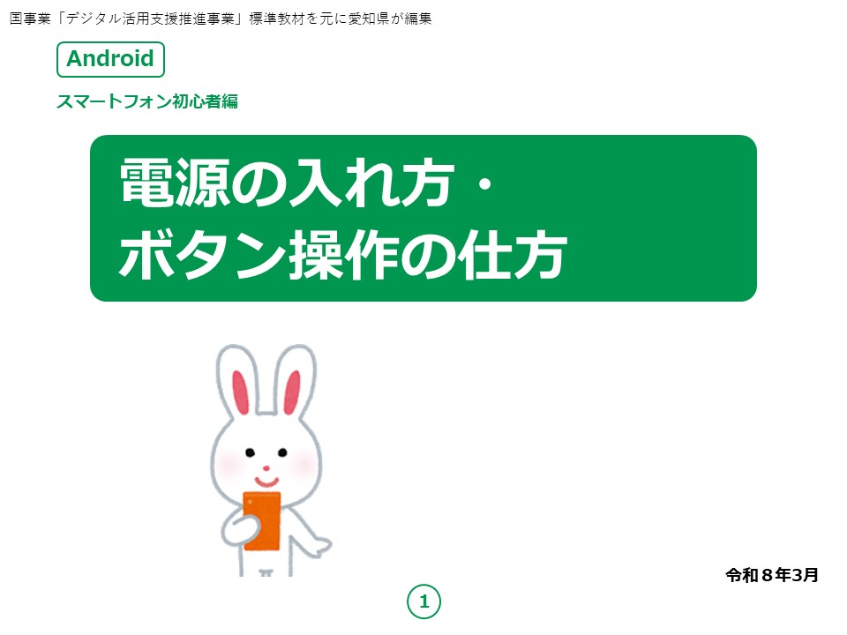
Notes:
みなさん、こんにちは。
この講座はスマートフォンを買われて、まだあまり操作方法をよくご存じではない方を対象として、電源の入れ方・ボタン操作の仕方をご説明します。
よろしくお願いいたします。
まず講座を始める前に皆様がお持ちのスマートフォン本体の裏側をご確認ください。
リンゴのマークがスマートフォンについてはいませんでしょうか？
その場合、お持ちのスマートフォンはApple社のアイフォン（iPhone）という機種になるので、残念ながら本講座の対象外になってしまいます。
このまま聞いていただいてもあまりお役には立てないかと思います。ご了承下さい。
【補足説明】
講座開始時は参加者も固くなってしまいがちですので、しっかりと冒頭の挨拶にて明るく柔らかい雰囲気を作りましょう。

Slide 2
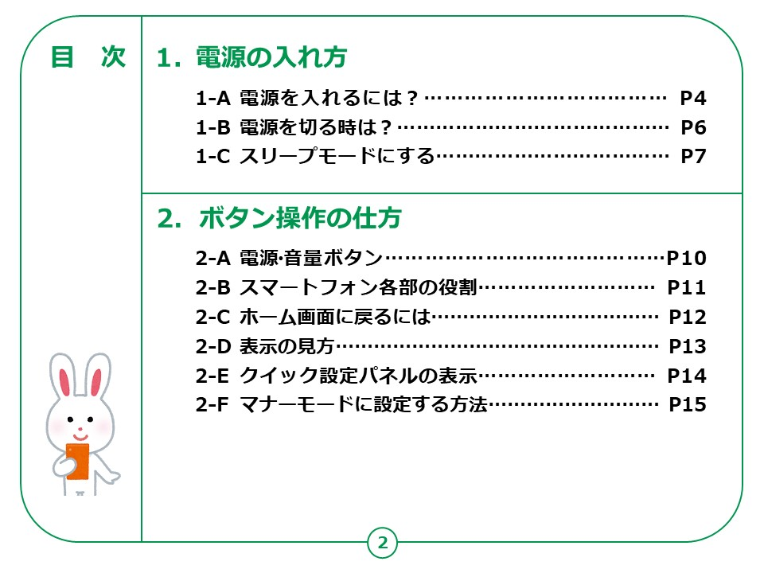
Notes:
この講座では、電源の入れ方・ボタン操作の仕方について学びます。
第1章では、電源の入れ方について学びます。
第2章では、ボタン操作の仕方を中心に、基本的な操作を学びます。
またAndroidを対象にしておりますが、各メーカーのスマートフォンによって画面や機能等がかなり異なっています。
ここで説明する内容とお持ちのAndroidで表示や動作が異なることがあると思いますが、ご了承ください。
掲載の内容はAndroid製品をお持ちでしたら、行えるものとなっておりますのでご安心ください。
【補足説明】
講師の皆様は、大まかな講座内容を冒頭に提示をし、目的を明確化させましょう。
また、受講者のお使いの機種が何であるかを確認してから講座を始めると良いでしょう。
機種の違いで不安になり、意欲が薄れてしまいやすくなるので、安心してもらえる雰囲気づくりをしましょう。

Slide 3
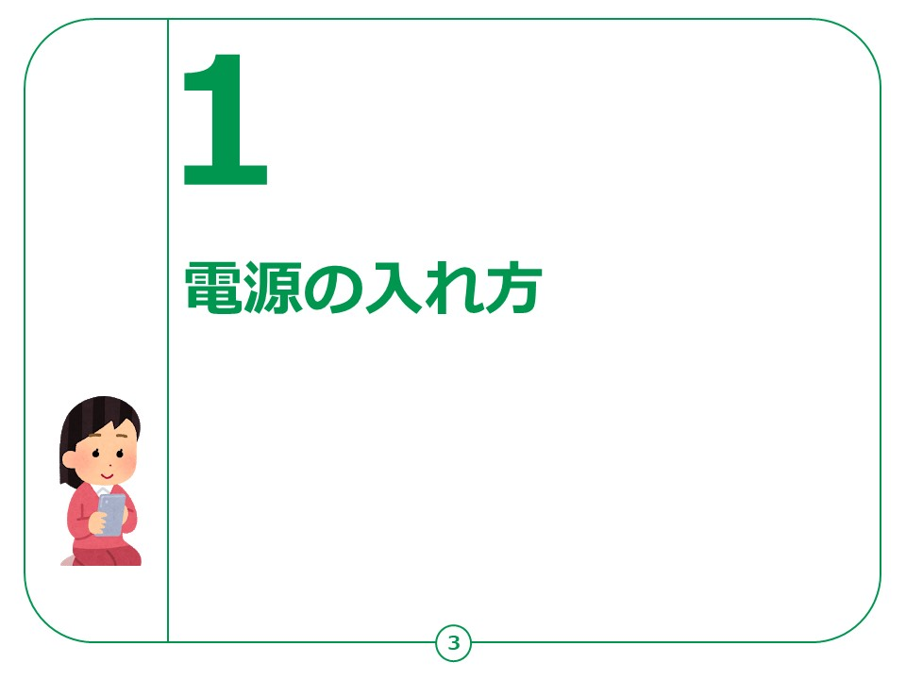
Notes:
この章では、スマートフォンの電源の入れ方をご説明します。

Slide 4
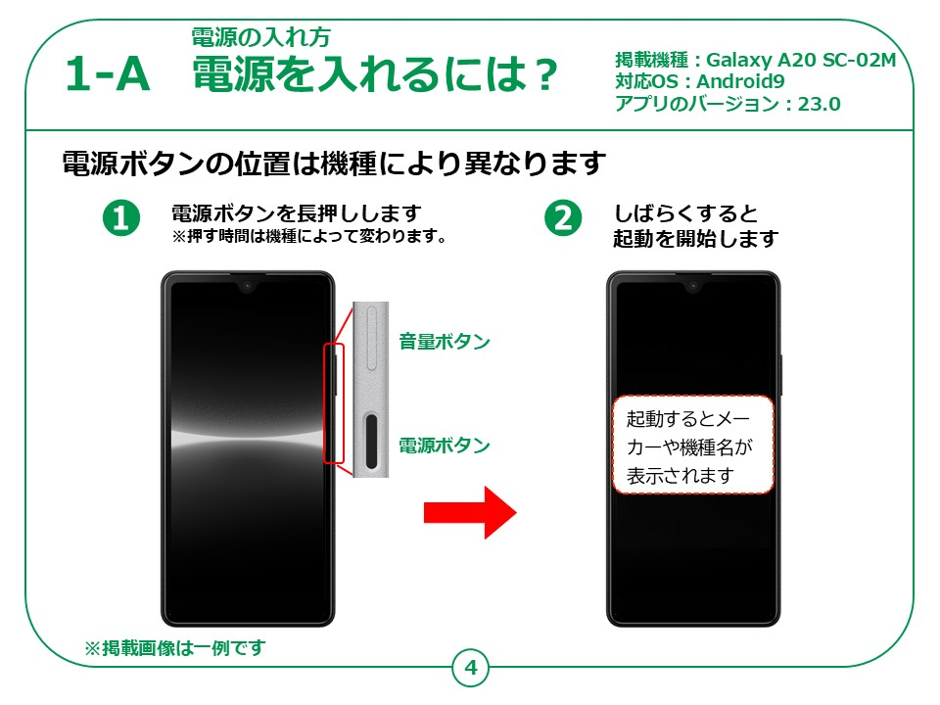
Notes:
それでははじめに、スマートフォンの電源についてです。
スマートフォンの電源はどこにあるのでしょうか？
お使いの機種によって異なりますが、多くの機種では画面から見て右側の位置にあります。
主に細長いボタンと人差し指の幅程度のボタンと２つあり、人差し指程度の幅のボタンが電源であることが多くなっています。
ご不明な場合はお持ちの機種の取扱説明書などをご確認いただくことをお勧めいたします。
電源ボタンが確認出来たら、電源を入れてみましょう。
電源を入れるためには、電源ボタンを2秒以上長押しします。
本体が振動したら指を離します。
２０～３０秒ほど待つと起動します。

Slide 5
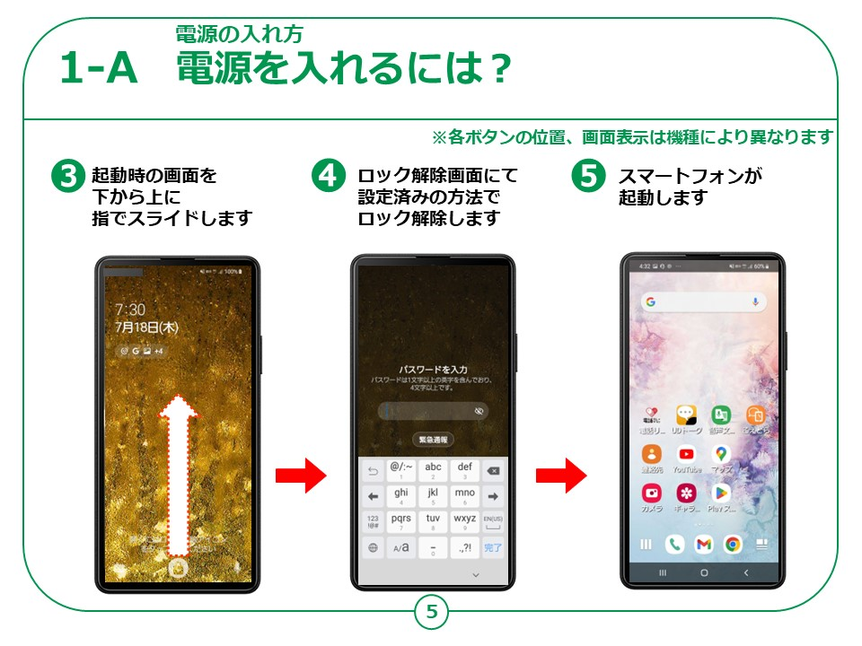
Notes:
電源を入れると、最初に③のような画面になります。
この状態ではロックがかかっており、まだ使用することはできません。
ロック画面を解除するには、画面を下から上にスライドします。
ロック解除画面が出てきたら、ご自身が設定した解除方法でロック解除を行ってください。
パスワードの入力等を行い、ロックを解除します。
設定されていない方はこちらの画面は出てきません。
ロック解除方法はパスワードの入力や指紋認証、顔認証など複数あり機種によって対応するロック方法が異なります。
この操作を行うと、スマートフォンが起動しホーム画面が表示されます。
【補足説明】
講師の皆様は、タップをうまくできない受講者もいることが想定されます。
その際には「子どもの頭をポンポンと優しくなでる感覚」とご説明し、何度か試してみるように促しましょう。

Slide 6
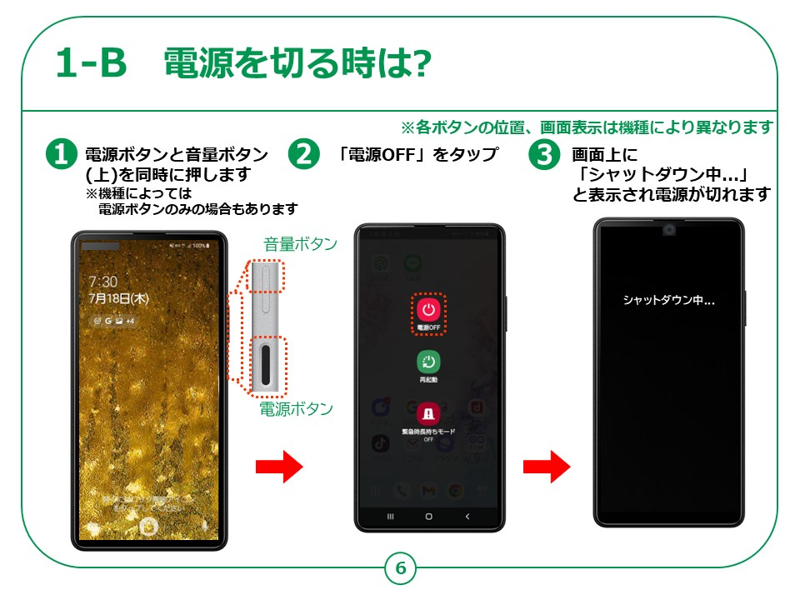
Notes:
スマートフォンの電源を切る際は、
本体側面部の電源ボタンと音量ボタンの上側を同時に押します。
機種によっては電源ボタンのみの場合もあります。
②のような画面になりましたら、「電源OFF」をタップしてください。
お持ちの機種によっては「電源」の表示が先に出る場合もありますので、ご注意ください。
画面上に「シャットダウン中...」と表示され、電源が切れます。

Slide 7
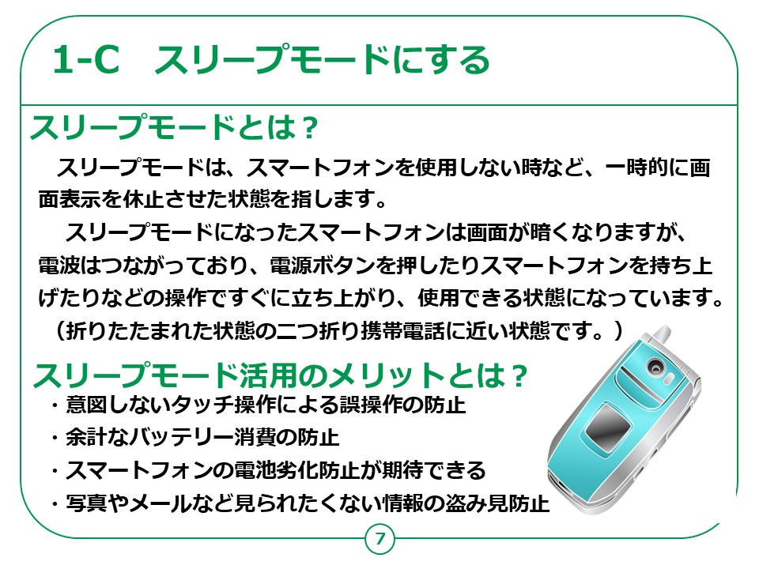
Notes:
次にスリープモードについてご説明します。
スリープモードは、スマートフォンを使用しない時など、一時的に画面表示を休止させた状態を指します。
スリープモードになったスマートフォンは画面が暗くなりますが、電波はつながっており、
電源ボタンを押したりスマートフォンを持ち上げたりなどの操作ですぐに立ち上がり、使用できる状態になっています。
折りたたまれた状態の二つ折り携帯電話に近い状態です。
それでは、スリープモードを活用することのメリットは何でしょうか。
まず、スリープモードにすることで、ポケットやバッグの中で​意図しないタッチ操作をしてしまうことによる誤操作を防止できます。
次に、余計なバッテリーの消費を抑えられ、それにより、スマートフォンの電池劣化を抑える効果も期待できます。
また、この講座ではご案内を割愛いたしますが、起動にパスワードや指紋認証などの設定をすることで
メールや写真など、見られたくない情報の盗み見防止にも役立ちますので、お時間のある際に設定をお試しください。

Slide 8
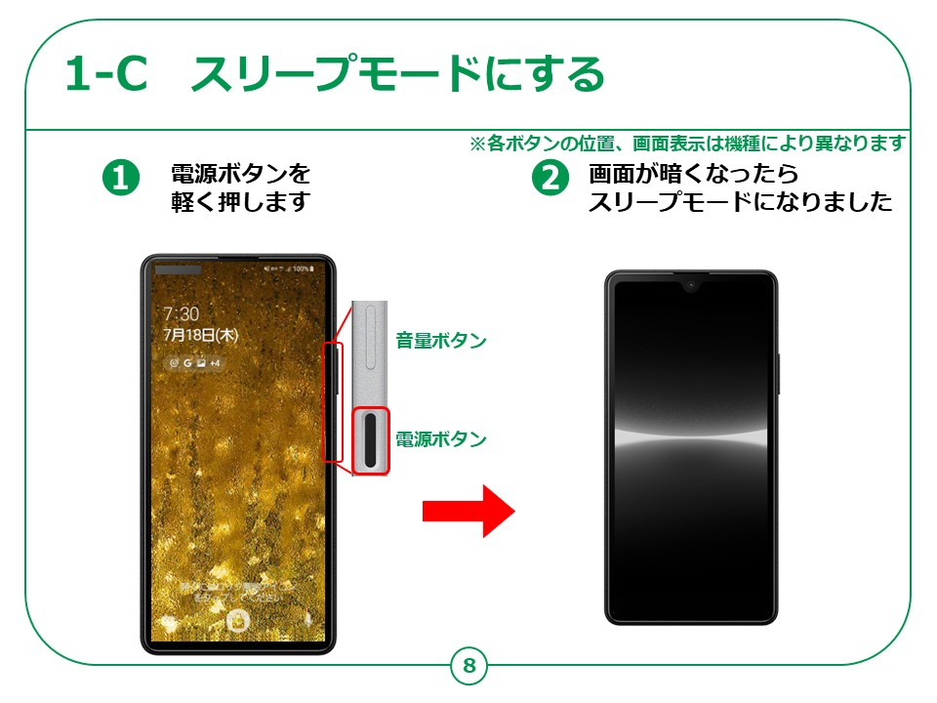
Notes:
それでは実際にスリープモードの操作をしてみましょう。
スリープモードにする際は、本体側面部の電源ボタンを軽く押しましょう。
時間は１秒に満たない長さをイメージしてください。
画面が暗くなったらスリープモードとなります。
スリープモードを解除したい場合は、電源ボタンをもう一度軽く押すと解除されます。
【補足説明】
しばらくスマートフォンを操作しないでいると画面が暗くなって心配になる受講者がいることが想定されます。
その際は「スマートフォンは購入時に、しばらく何もしないと数十秒で自動的に暗くなるようになっていますので、ご安心ください。」と説明を入れると良いでしょう。
また、「スリープモードを解除すればまた操作ができます。」とご説明ください。
一つ一つの動作に不安を覚えやすいので安心してもらえるように心がけて進行しましょう。

Slide 9
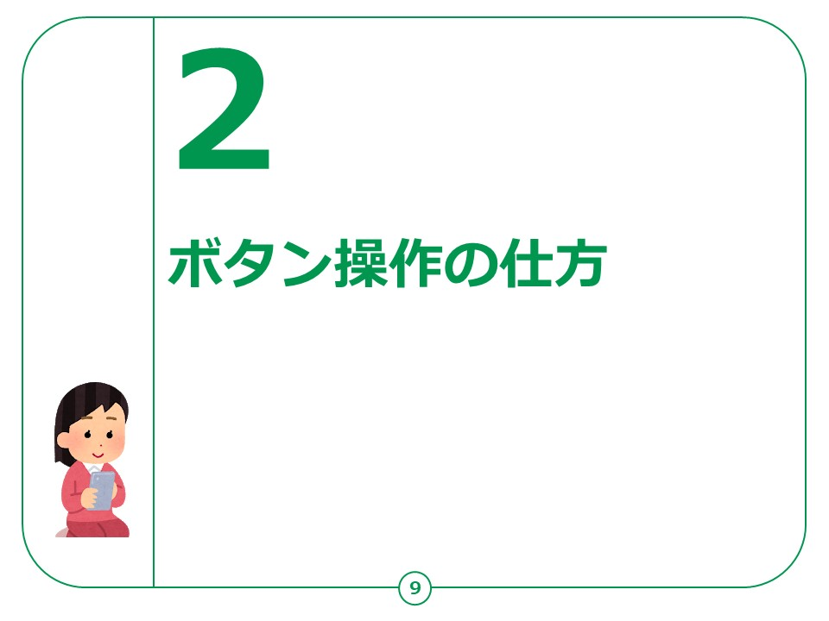
Notes:
次はスマートフォンの基本的な操作の仕方をご説明します。

Slide 10
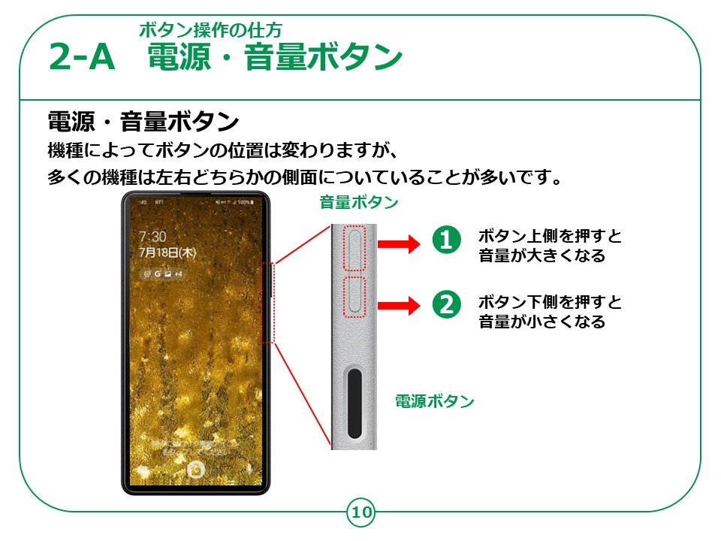
Notes:
改めての確認になりますが、
電源ボタンと音量ボタンの場所を確認しましょう。
お使いの機種によって異なりますが、多くの機種では左右どちらかの側面にあります。
音量ボタンについては、上側を押すと音量が大きくなり、下側を押すと音量が小さくなります。

Slide 11
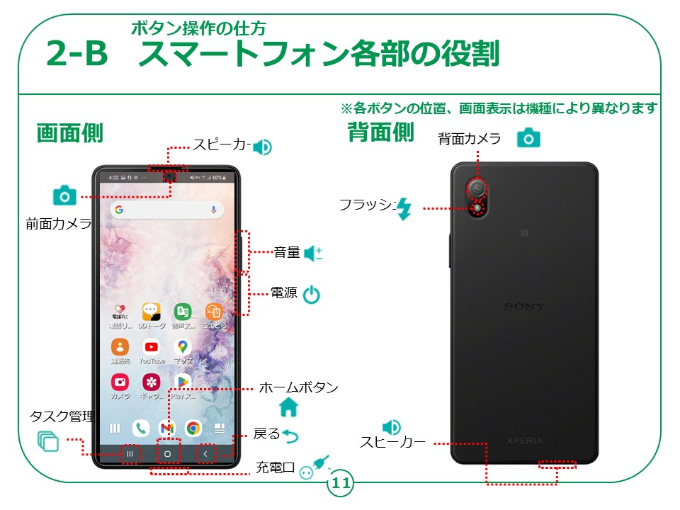
Notes:
次はスマートフォン各部の役割についてお話します。
こちらも機種によって異なりますのでご注意ください。
まずは画面側の機能からご説明します。
上部が音が出るスピーカーとなります。
電話をする際はこの箇所を耳に当てるようにすると聞き取りやすくなります。
スピーカー近くにある小さな丸が前面カメラになります。
自身の顔などを撮影する際に使用します。
画面下部右側にある左向きの矢印は一つ前に戻るボタンになります。
中央の丸ボタンはホームボタンです。このボタンを押すとホーム画面に戻ります。
三本線のボタンは「タスク管理ボタン」といい、使用中の機能を一覧で確認することができます。
また本体最下部に充電口があります。
次に、背面側の機能をご説明します。
本体裏側にある丸い箇所が背面カメラ、その下がフラッシュになります。
また本体最下部には充電口とスピーカーと音を拾うマイクがあります。
【補足説明】
講師の皆様は、受講者の皆様の反応を見ながら、適宜説明を割愛しながら進めていただいて構いません。
特に最新のスマートフォンにはイヤホンジャックがないものもあるので説明の際にはご注意ください。
特にスピーカーの位置とカメラの位置はしっかりと伝えましょう。

Slide 12
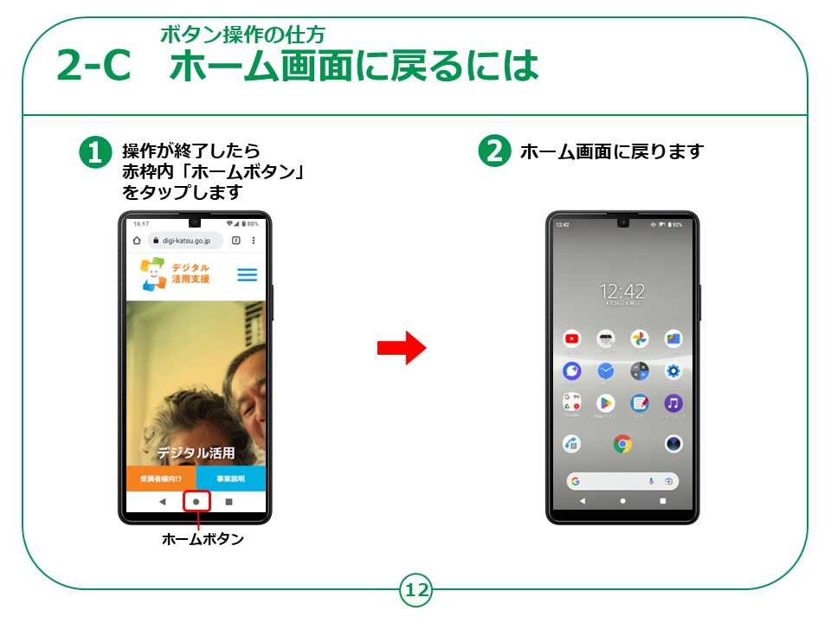
Notes:
先ほど画面側の機能説明でもご紹介しましたホームボタンを紹介します。
このホームボタンを押すことで表示される画面を「ホーム画面」と呼びます。
何か操作を始める場合や、やりたいことがある場合、また、アプリの操作を終える際もホームボタンを押しましょう。
操作に迷ったら、この「ホームボタン」を押せばホーム画面に戻ることができます。
スマートフォン操作の起点となりますので、しっかりと覚えておきましょう。
【補足説明】
講師の皆様は、ホームボタンによって表示されるホーム画面が操作を始める起点になるとご説明ください。
またホームボタンの重要性が高いので、丁寧に伝えることを意識しましょう。

Slide 13
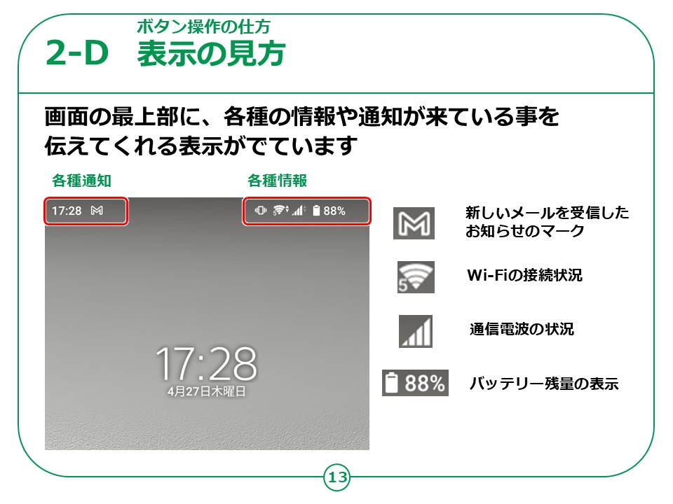
Notes:
続いて、画面表示の見方をご説明します。
画面の最上部に様々なマークが並んでいる所を見つけましょう。
画面の最上部に各種情報や通知が来ていることを伝えてくれる表示が出ています。
アルファベットの「M（エム）」がかたどられているマークは新しいメールを受信したことを表しています。
扇型のマークがWi-Fiの接続状況を表しています。
縦に大きいほど強くWi-Fiがつながっています。
三角形のマークは電話の通信電波状況を表しています。三角形が大きいほど通信電波の状態が良い状態です。
乾電池のマークにパーセントが表示されている箇所はバッテリーの残量の表示です。
この表示がゼロになるとスマートフォンは使用できないのでご注意ください。
【講師向けコメント】
講師の皆様は、受講者の皆様の反応を見ながら、適宜説明を割愛しながら進めていただいて構いません。

Slide 14
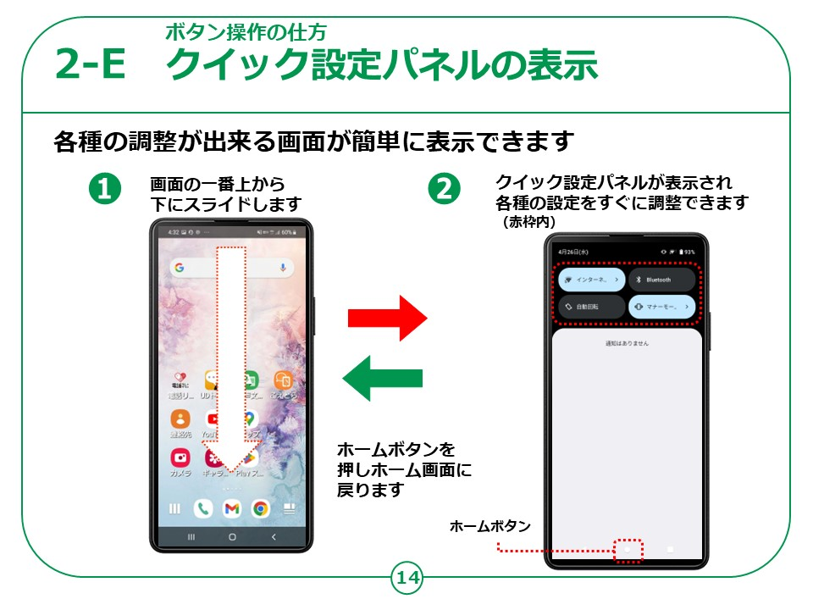
Notes:
次に、クイック設定パネルの使い方をご説明します。
画面の一番上から下にスライドしてみてください。
この動作で出てくる表示をクイック設定パネルと呼びます。
これは各種設定が直接できるもので、お知らせ等の状態が表示されます。
機種によって表示される項目は異なりますが、主にWi-Fiの接続、無線イヤホンの設定、マナーモードの設定、懐中電灯機能等の操作ができます。
ホームボタンを押すとホーム画面に戻ります。

Slide 15
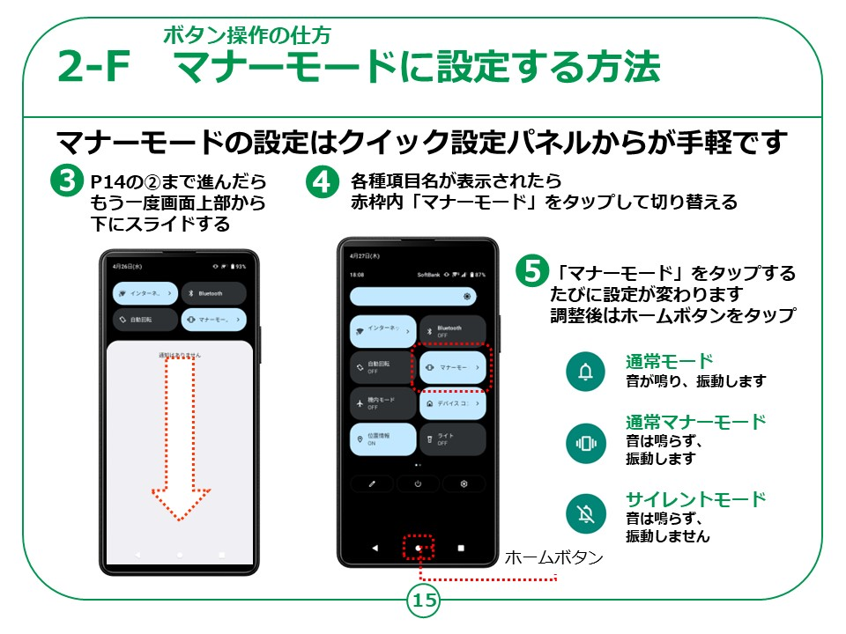
Notes:
続いてマナーモードの設定の仕方を紹介します。
マナーモードにより、音以外に振動で着信やお知らせを通知したり、通知を鳴らさない設定を行うことができます。
状況に応じた使い分けができるよう、設定を学びましょう。
まず、前のページでもご説明した、クイック設定パネルを表示した状態にし
そこから、もう一度画面上部から下にスライドします。
④の画面のように各項目の説明が出てきます。
この画面で赤枠内「マナーモード」を押すとマナーモードを切り替えることができます。解除の際も同様の動作になります。
押すたびに切り替わりますのでご注意ください。
調整が終わったらホームボタンを押してホーム画面に戻りましょう。
マナーモードのマークは、機種によって拡声器（メガホン）の形など、マークが変わります。
こちらのスマートフォンの表示では、鈴だけの表示で通常通りに音が出ます。
次にスマホが震えているようなマークが表示されている場合、着信時に振動で知らせてくれます。
鈴に斜線が入っていると音がならず、振動もありません。
状況に応じて上手に使い分けてください。
電源の入れ方、ボタン操作の仕方についての説明は以上です。
【補足説明】
講師の皆様は、今回取り上げる方法以外にも設定方法はあることをお伝えください。
着信時など音量に関して細かく聞かれた際は「さらに細かい設定もできるのでご安心ください。」とご説明ください。

